Slide 1
Centro Virtual de Operaciones en Emergencias y desastres
Tema 4: Respuesta institucional

Slide 2
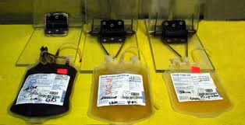
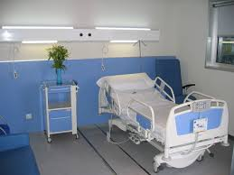
El módulo de “Respuesta Institucional” tiene elementos como “disponibilidad de camas y servicios”, “disponibilidad de hemocomponentes” Donde las unidades operativas insertan la información de los recursos disponibles con que cuentan para enfrentar la crisis.
El “Censo Nominal de Pacientes”, sitio en donde se ingresa la información de las personas que cada unidad médica ha atendido.

Slide 3
Disponibilidad de camas y servicios.
El CVOED ha sido creado con la finalidad de enfrentar eventos adversos tomando en cuenta todas las fases de un ciclo de desastres que son el antes, el durante y el después.
En el momento en el que ocurre uno de éstos fenómenos se necesita tener herramientas que permitan dar una respuesta rápida, efectiva organizada y acorde a cada situación.
En esta sección se encuentra información relevante sobre camas y servicios críticos disponibles con las que se cuentan en ese momento. Esta sección deberá ser llenada por las unidades médicas del Instituto y puede ser consultada por los niveles directivos.

Slide 4
Para tener toda la funcionalidad de esta herramienta, es necesario que en tiempos de normalidad todas las unidades médicas ingresen su disponibilidad de camas y servicios diariamente por la mañana.
Cuando ocurra un desastre la información se ingresará:
Por turno los primeros tres días después de un evento.
Cada doce horas del día 3 al día 15.
Cada 24 horas del día 15 en adelante.
En caso de requerirse otra periodicidad se hará saber a través del mensajero o del notificador de emergencias.

Slide 5
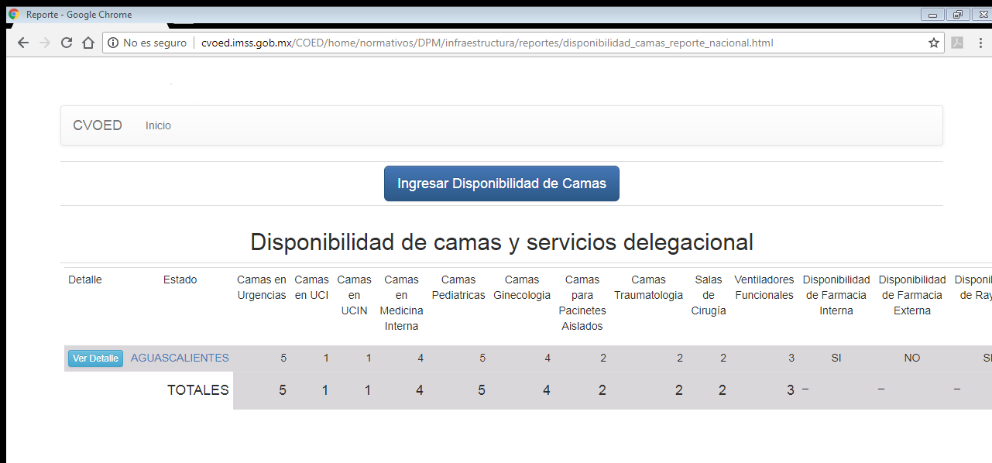
Para ingresar datos:
Dar clic en la opción de “camas y servicios” se abrirá una ventana donde se encuentra una tabla con totales nacional por Delegación.
En las páginas de Unidades Médicas en la parte superior se encuentra la función de “ingresar disponibilidad de Camas”

Slide 6
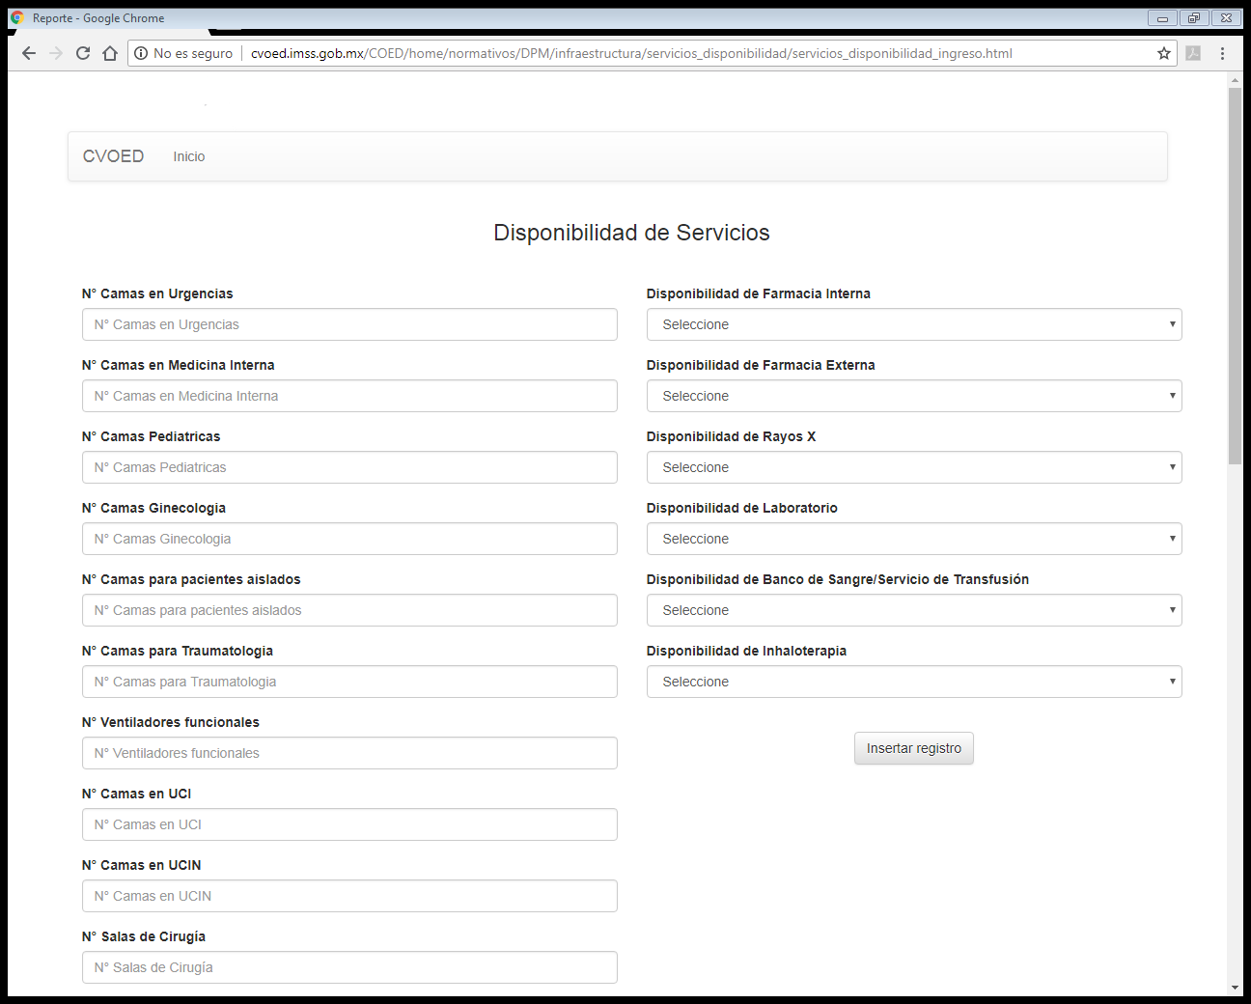
Las unidades médicas deben activar el recuadro, “Ingresar Disponibilidad de Camas”.
El sistema le abre un formato en donde se debe ingresar la información.
Para terminar el proceso de clic en la ficha inferior “insertar registro”.

Slide 7
Elementos que tiene el formato.
En la columna izquierda se solicita el número de camas disponibles en ese momento en áreas críticas del hospital, así como en áreas hospitalarias que son de suma importancia para una respuesta adecuada.
En la parte inferior de la columna izquierda se solicita el número de especialistas disponibles en la unidad, sobre todo de aquellas áreas que se ven más exigidas en un desastres.
En la columna derecha se solicita la disponibilidad de aquellos servicios críticos hospitalarios para enfrentar desastres.
Es importante que se ingrese toda la información y que ésta sea actualizada y veraz.

Slide 8
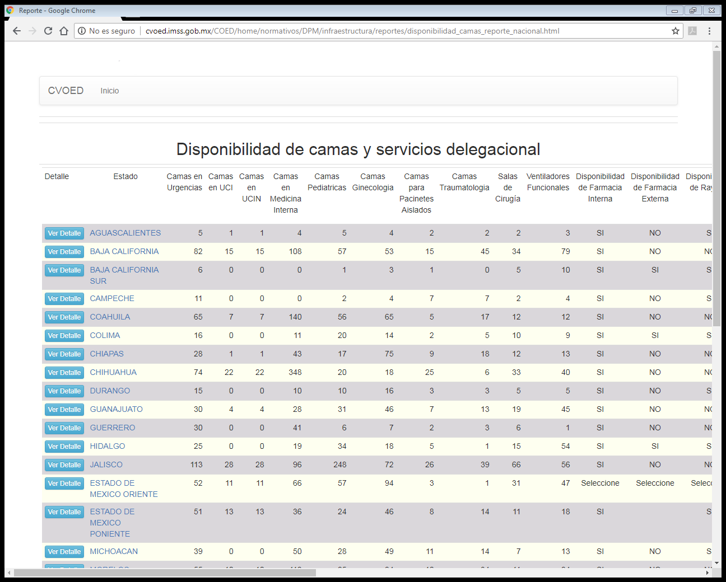
Una vez que ha activado el recuadro Insertar registro automáticamente los datos quedarán registrados en las bases del sistema.
El cuadro de Disponibilidad de Servicio Nacional es la base de datos del país ordenada por Delegación; para ver la información de alguna de ellas de clic sobre la que le interese el sistema cargará la relación de los hospitales de la delegación consultada.

Slide 9
En el caso de los directivos no aparece la opción de “Ingresar disponibilidad de camas”; sólo aparece el título “Disponibilidad de Servicios Nacional” y la tabla con la información previamente ingresada: el directivo sólo podrá consultar la información que los operativos hayan registrado.

Slide 10
Disponibilidad de hemocomponentes
En los casos de desastre con saldo masivo de víctimas se presentan muchos casos en donde es indispensable la disponibilidad de los hemocomponentes.
Dada esta importante necesidad, en el CVOED se ha habilitado un elemento en donde las unidades médicas que cuentan con bancos de sangre, y los propios bancos de sangre tienen la responsabilidad de ingresar la información requerida.
En tiempo de normalidad se debe registrar diario por la mañana.
En caso de desastre se solicita que se ingrese la información:
por turno los primeros tres días después de un evento
cada doce horas del día 3 al día 15
y cada 24 horas del día 15 en adelante.
En caso de necesitarse otra periodicidad, se avisará por el
Mensajero o por el notificador de emergencias.

Slide 11
Para ingresar disponibilidad de hemocomponentes:
Localizar y activar la herramienta “hemocomponentes” que se encuentra en el módulo de respuesta (lado izquierdo de la pantalla).
Se abrirá una ventana que muestra la zona de acceso para ingresar información y la tabla del concentrado nacional.

Slide 12
Para ingresar la información la unidad médica debe activar el espacio para “ingresar disponibilidad de hemocomponentes”.
El sistema abre el formato donde se debe ingresar la información.
Para terminar el proceso debe activar la ficha inferior “insertar registro”

Slide 13
Al activar el recuadro Insertar registro los datos quedarán automáticamente registrados.
Para poder consultar la información, solo se debe activar la Delegación que nos interese, el sistema abre la relación de unidades médicas ya con la tabla de datos.
En el caso de los directivos, no aparece la opción de Ingresar disponibilidad de Hemocomponentes, sólo aparece la tabla de Disponibilidad de Hemocomponentes Nacional: el directivo sólo podrá consultar la información que los operativos hayan registrado.

Slide 14
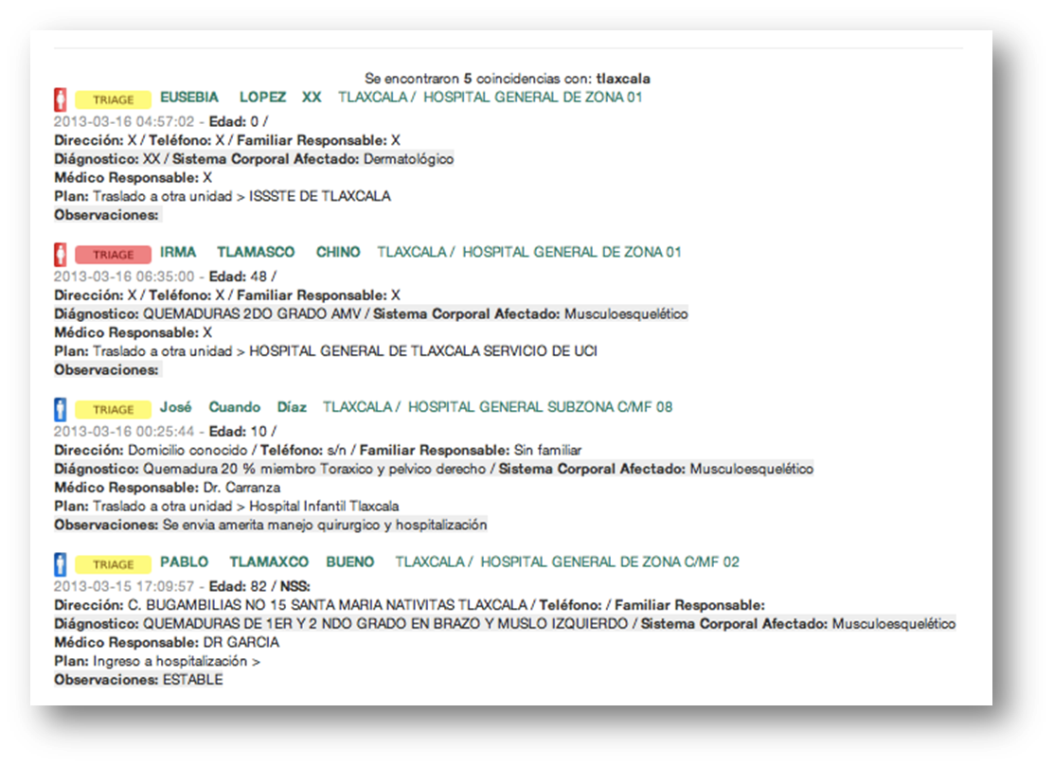
Censo Nominal de pacientes
Sistema de registro, reporte y consulta de los pacientes atendidos en las unidades médicas en una emergencia o desastre.
Apoya la toma de decisiones para coordinar la atención médica y evitar saturación de servicios.
La información de pacientes será compartida con la Coordinación Nacional de Protección Civil de la Secretaria de Gobernación (solo información no restringida o sensible).
Herramienta que ayuda a la localización de pacientes.
Notes:
Durante el sismo de 1985 uno de los principales desastres fue el contar con información sobre los pacientes atendidos, su ubicación y así poder ayudar a los familiares. El “Censo Nominal de Pacientes”, es un módulo integrado en los micrositios web de los usuarios del área médica dentro de la plataforma del CVOED. Tiene la función de concentrar la información de todos los pacientes que han sido atendidos en unidades del IMSS y que son el resultado directo de una emergencia o desastre.
Una vez que se tiene la base de datos, solo se ingresa el criterio de búsqueda, y se generan todos los registros que coinciden con esa información (similar a lo que hacen los buscadores en internet).
En la imagen se ejemplifica la información que se generaba para la búsqueda de pacientes cuando se presentó la explosión de un camión con fuegos artificiales en Nativitas Tlaxcala.
Durante el ejercicio de simulacro del 19 de septiembre del 2012, se solicitó a las unidades ubicadas en las entidades del “Plan Sismo” ingresar de 20 a 30 de los pacientes que tenían hospitalizados y la base de datos que se logró generar fue de más de 7 mil pacientes, con la participación de 324 unidades médicas y lo relevante es que la plataforma no presentó ningún problema para manejar esta cantidad de datos.
Además esta herramienta permite generar el reporte de pacientes que se han atendido durante la emergencia y que solicita la Secretaria de Gobernación a través de la Coordinación Nacional de Protección Civil.

Slide 15
Censo Nominal de Pacientes (CENOP)
Es una herramienta de gran utilidad y valor en el momento del desastre.
Las unidades médicas que reciban lesionados resultantes de una emergencia o desastre deben informarlo a través de este medio.
La información debe ser ingresada a la brevedad después del arribo de los pacientes y en cuanto la situación lo permita.
Para ingresar información se debe activar la herramienta “Censo Nominal de Pacientes” (lado izq de su página principal del CVOED).
El sistema le abre una ventana con el formato que debe requisitar.
Para terminar el proceso debe activar la ficha inferior “insertar registro”
La información es guardada en el sistema, y le ofrece un nuevo formato en blanco listo para ingresar un nuevo paciente.
La información es consultada por los niveles Delegacional y Central.
El nivel Central enviará la información a SEGOB que ésta requiera.
Notes:
Durante el sismo de 1985 uno de los principales desastres fue el contar con información sobre los pacientes atendidos, su ubicación y así poder ayudar a los familiares. El “Censo Nominal de Pacientes”, es un módulo integrado en los micrositios web de los usuarios del área médica dentro de la plataforma del CVOED. Tiene la función de concentrar la información de todos los pacientes que han sido atendidos en unidades del IMSS y que son el resultado directo de una emergencia o desastre.
Una vez que se tiene la base de datos, solo se ingresa el criterio de búsqueda, y se generan todos los registros que coinciden con esa información (similar a lo que hacen los buscadores en internet).
En la imagen se ejemplifica la información que se generaba para la búsqueda de pacientes cuando se presentó la explosión de un camión con fuegos artificiales en Nativitas Tlaxcala.
Durante el ejercicio de simulacro del 19 de septiembre del 2012, se solicitó a las unidades ubicadas en las entidades del “Plan Sismo” ingresar de 20 a 30 de los pacientes que tenían hospitalizados y la base de datos que se logró generar fue de más de 7 mil pacientes, con la participación de 324 unidades médicas y lo relevante es que la plataforma no presentó ningún problema para manejar esta cantidad de datos.
Además esta herramienta permite generar el reporte de pacientes que se han atendido durante la emergencia y que solicita la Secretaria de Gobernación a través de la Coordinación Nacional de Protección Civil.

Slide 16
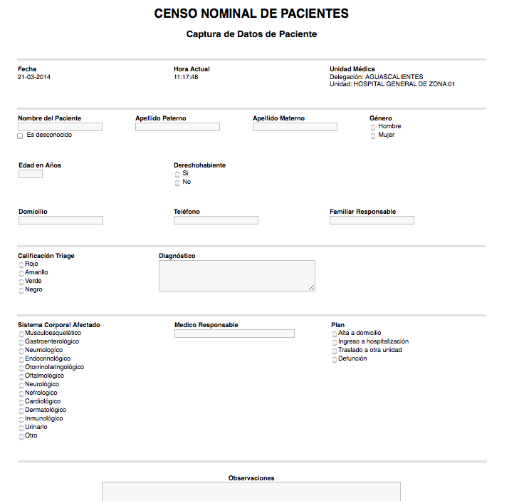
Formato
Notes:
Durante el sismo de 1985 uno de los principales desastres fue el contar con información sobre los pacientes atendidos, su ubicación y así poder ayudar a los familiares. El “Censo Nominal de Pacientes”, es un módulo integrado en los micrositios web de los usuarios del área médica dentro de la plataforma del CVOED. Tiene la función de concentrar la información de todos los pacientes que han sido atendidos en unidades del IMSS y que son el resultado directo de una emergencia o desastre.
Una vez que se tiene la base de datos, solo se ingresa el criterio de búsqueda, y se generan todos los registros que coinciden con esa información (similar a lo que hacen los buscadores en internet).
En la imagen se ejemplifica la información que se generaba para la búsqueda de pacientes cuando se presentó la explosión de un camión con fuegos artificiales en Nativitas Tlaxcala.
Durante el ejercicio de simulacro del 19 de septiembre del 2012, se solicitó a las unidades ubicadas en las entidades del “Plan Sismo” ingresar de 20 a 30 de los pacientes que tenían hospitalizados y la base de datos que se logró generar fue de más de 7 mil pacientes, con la participación de 324 unidades médicas y lo relevante es que la plataforma no presentó ningún problema para manejar esta cantidad de datos.
Además esta herramienta permite generar el reporte de pacientes que se han atendido durante la emergencia y que solicita la Secretaria de Gobernación a través de la Coordinación Nacional de Protección Civil.

Slide 17
Línea de tiempo
Con las herramientas descritas en esta unidad se tendrá la posibilidad de construir en el tiempo una línea de acciones y reportes que redundarán en la respuesta efectiva del IMSS ante emergencias y desastres.
En el minuto cero de un evento se tendrá el reporte de camas y servicios así como los hemocomponentes disponibles que la unidad tenía antes del evento.
En los primeros minutos y con forme vayan llegando se hará actualización de camas y servicios disponibles por cada unidad y por delegación, se tendrá la disponibilidad de hemocomponentes y desde que inicie la llegada de los pacientes se tendrá la base de datos de los pacientes atendidos, y que será compartida con SEGOB.

Slide 18
Compromisos
Ingresar la disponibilidad de camas y servicios disponibles diariamente a primeras horas del día.
Ingresar la disponibilidad de hemocomponentes diariamente a primeras horas del día.
En caso de emergencia o desastre ingresar la información de camas y servicios además de hemocomponentes disponibles de acuerdo a como se ha establecido, o en su caso como se instruya en el momento preciso por las autoridades institucionales.
Ingresar en el Censo nominal de pacientes, todos aquellos lesionados que acudan a atención médica y que sean el resultado directo de una emergencia o desastre, a la brevedad en cuanto sea posible.

